Slide 1



Môn Toán lớp 3
BÀI 72: LUYỆN TẬP CHUNG ( tr 101)

Slide 2

1
Tính nhẩm
a) 2 000 × 4 × 5
36 000 : 6 : 2
30 000 : 3 × 6
= 40 000
= 3 000
= 60 000
b) 20 000 × (10 : 5)
80 000 : (2 × 4)
15 000 : (27 : 9)
= 40 000
= 10 000
= 5 000

Slide 3
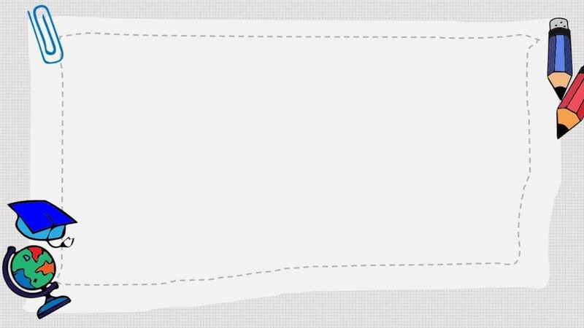
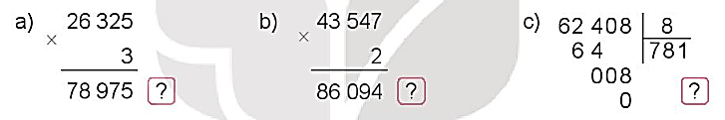
2
Đ, S ?
Đ
S
S

Slide 4

3
Đặt tính rồi tính.
24 132 x 4 63 854 : 7
24 132
63 854
7
×
0
8
9
1
2
2
4
1
5
96 528
1
4
0
7 148 × 2 46 519 : 6
7 148
46 519
6
×
4
5
7
7
5
3
2
1
3
14 296
9
1
1

Slide 5

4
Nam có 2 tờ tiền loại 20 000 đồng, số tiền đó vừa đủ để mua 8 cuốn vở.
Hỏi mỗi cuốn vở giá bao nhiêu tiền?
Tóm tắt
Có 2 tờ tiền loại : 20 000 đồng
Mua đủ : 8 cuốn vở
1 cuốn vở : … đồng?
Bài giải
Nam có số tiền là:
20 000 x 2 = 40 000 (đồng)
Giá tiền mỗi cuối vở là:
40 000 : 8 = 5 000 (đồng)
Đáp số: 5 000 đồng.

Slide 6

5
Tính giá trị biểu thức
a) 36 459 : 9 × 3 b) 14 105 × 6 : 5
= 4 051 x 3
= 12 153
= 84 630 : 5
= 16 929

Slide 7









TẠM BIỆT VÀ
HẸN GẶP LẠI

